Slide 1
ФГБУ ВО «Красноярский государственный медицинский университет имени профессора В.Ф Войно- Ясенецкого» Министерства здравоохранения Российской Федерации Фармацевтический колледж
Отчет о прохождении практической подготовки
На базе Красноярской детской поликлиники №2
Выполнила: Кульбеда Е., студент 201 группы, отделения Фармация
Проверила: Казакова Е.Н
Красноярск 2020

Slide 2
Местонахождении МО
Город Красноярск;
Ленинский район;
Улица Матросова 7А

Slide 3
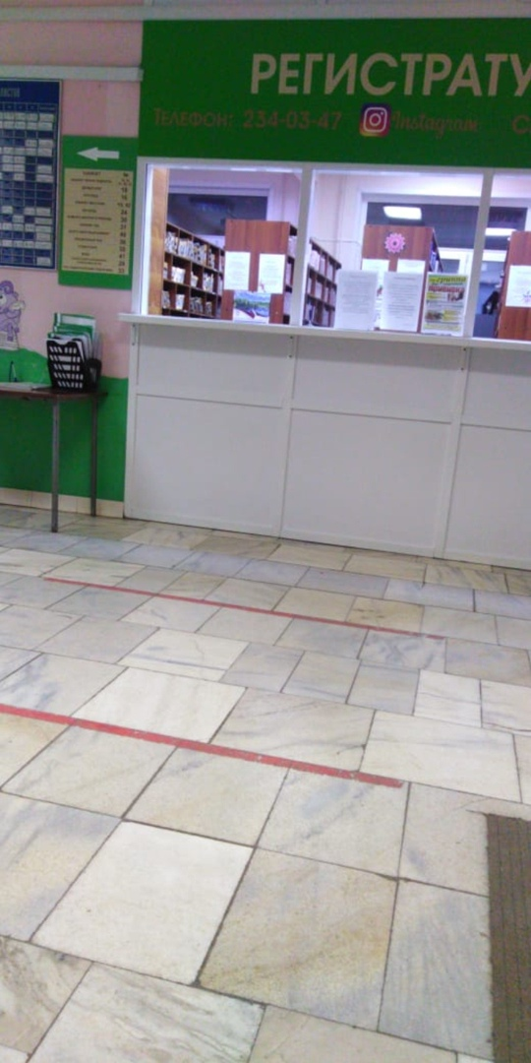
В поликлинике несколько раз в день проводится влажная уборка с применением дез. Средств. Уютная атмосфера. Стены украшены детскими рисунками.

Slide 4
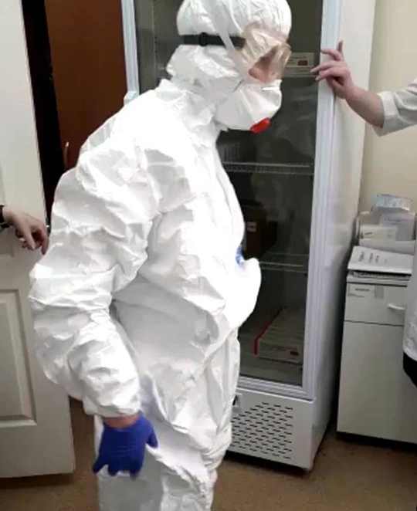
Персонал поликлиники очень дружный, всегда готов прийти на помощь. Также храбро переносят натиск новой корона-вирусной инфекции. Умело консультируют пациентов.

Slide 5
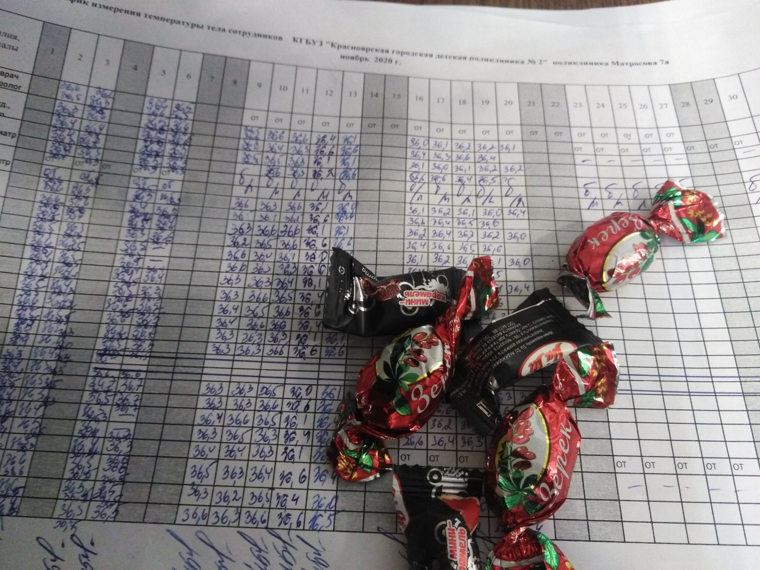
Маленькие посетители поликлиники знают каждого врача и медсестер по имени. Очень любят старшую медсестру. При встрече вежливо здороваются, при уходе обязательно попрощаются .
Всегда оставляют дежурному на фильтре конфеты.

Slide 6
За все время прохождения практической подготовки мы не разу не столкнулись с грубостью или трудностями в работе. С первого дня влились в коллектив. Узнали много нового. Очень благодарны персоналу поликлиники.

Slide 7
Спасибо за внимание!

